Slide 1



Slide 2
Menggambarkan proses bisnis dan urutan aktivitas dalam sebuah proses
Dipakai pada business modeling untuk memperlihatkan urutan aktifitas proses bisnis
Struktur diagram ini mirip dengan statechart diagram (state machine diagram in versi 2.0) atau flowchart atau Data Flow Diagram pada perancangan terstruktur
Activity diagram dibuat berdasarkan sebuah atau beberapa use case pada use case diagram, atau bahkan tanpa menggunakan use case diagram

Slide 3
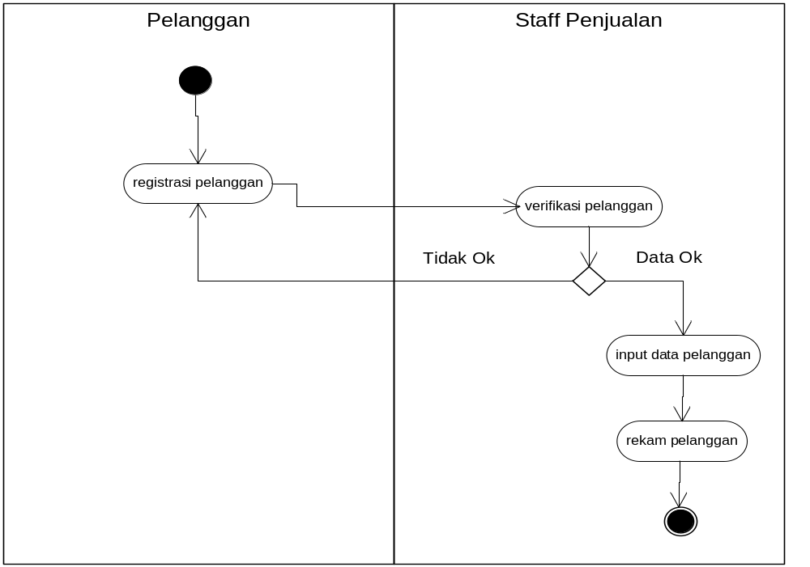
Activity Diagram
Entry Pesanan

Slide 4


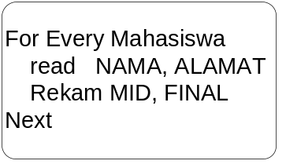
Activity Diagram
Sebuah activity diagram mempunyai :
Start point (initial node) dengan tanda
letakkan pada pojok kiri atas
End point (activity final node) dengan tanda
Activities
  Menggambarkan proses bisnis dan dikenal sebagai activity state
  Digambarkan dengan bentuk
  Bisa diberi keterangan sesuai dengan syntax bahasa program

Slide 5

Activity Diagram
  Jenis activities
    Black hole activities
  Ada masukan dan tidak ada keluaran, biasanya digunakan jika
  dikehendaki ada 1 atau lebih transisi
    Miracle activities
    Tidak ada masukan dan ada keluaran, biasanya dipakai pada waktu start point dan dikehendaki ada 1 atau lebih transisi

Slide 6
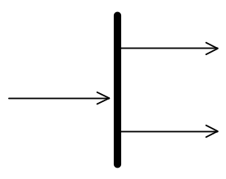
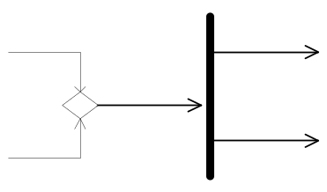
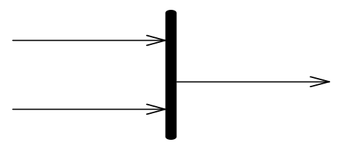
Activity Diagram
  Jenis activities
    Parallel activities
    Suatu activity yang berjalan secara berbarengan
    Terdiri dari
      Fork (pencabangan)
      Mempunyai 1 transisi masuk dan 2 atau lebih transisi keluar
      Ketika ada >1 transisi masuk ke fork yang sama, gabungkan dengan sebuah decision point
      Join (penggabungan)
      Mempunyai 2 atau lebih transisi masuk dan hanya 1 transisi keluar
      fork harus berhubungan dengan join

Slide 7
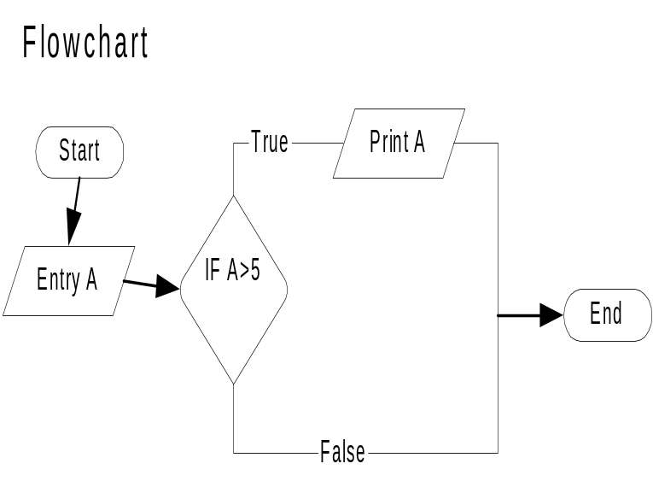
Activity Diagram
Decision points
Digambarkan dengan lambang wajik/belah ketupat
Mempunyai transisi(sebuah garis dari/ke decision point)
Setiap transisi yang ada harus mempunyai GUARD (kunci)
Hindarkan decision points yang berlebihan
Tidak ada sebuah keterangan (pertanyaan) pada tengah belah ketupat seperti pada flowchart

Slide 8
Activity Diagram
Guards (kunci) - Activity Diagram
Sebuah kondisi benar sewaktu melewati sebuah transisi
Digambarkan dengan diletakkan diantara tanda [ ]
Setiap transisi dari/ke decision points harus mempunyai guard
Guard harus konsisten dan tidak overlap
Contoh: X<0, X=0 dan X>0 konsisten
X<=0 dan X>=0 tidak konsisten
Guards harus lengkap logikanya
Contoh: X<0 dan X>0 , bagaimana jika X=0 ?
Gunakan [otherwise] guard untuk menangkap suatu kondisi yang belum terdeteksi

Slide 9

Activity Diagram
Swimlane - Activity Diagram
Sebuah cara untuk mengelompokkan activity berdasarkan actor(mengelompokkan activity dalam sebuah urutan yang sama)
Actor bisa dituliskan nama actor ataupun sekaligus dengan lambang actor (stick figure) pada use case diagram
Swimlane yang terlalu banyak mengurangi kebebasan anda untuk menentukan activity
Swimlane digambar secara vertical, walaupun kadang-kadang digambar secara horizontal
Swimlane horizontal use for business processes
Ketika tampilan activity diagram sudah tidak bisa memadai dalam sebuah halaman perlu dipecah ke halaman lain dengan connector

Slide 10

Activity Diagram
Penarikan Uang dari Account Bank Melalui ATM

